Slide 1

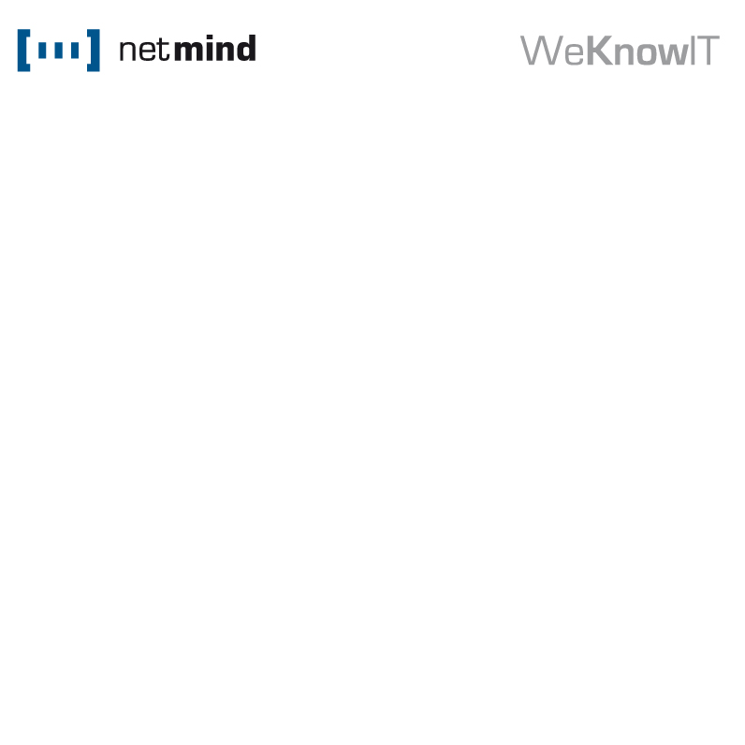
JJD191
Single Page Applications con React y Redux
© 2018 Netmind SL, Barcelona, v4.0

Slide 2
Objetivos del curso
Adquirir los conocimientos necesarios sobre React.js y entender en qué se diferencia de frameworks como Angular.js.

Slide 3
Índice de contenidos
Introducción a React.js
JSX
Eventos
Gestión de formularios
Enrutado
Acceso a APIs de Servidor
Testing con Jest
React y Redux
A. Apéndice

Slide 4
Introducción a React.js
1
1.1. Configurando React.js
1.2. El concepto de componente
1.3. Las propiedades del componente
1.4. El estado de los componentes

Slide 5
React
React es una librería de código abierto para construir interfaces de usuario y que ofrece grandes beneficios en rendimiento y modularidad.
Ha sido desarrollado por Facebook.
React promueve un flujo muy claro de datos y eventos, facilitando la planificación y desarrollo de apps complejas.
Se encarga sólo de la parte de la vista de una aplicación, pero es compatible con otras librerías que complementen los patrones Flux o MVC.
El secreto de su performance alto es la implementación del Virtual DOM que permite renderizaciones parciales en el DOM.

Slide 6
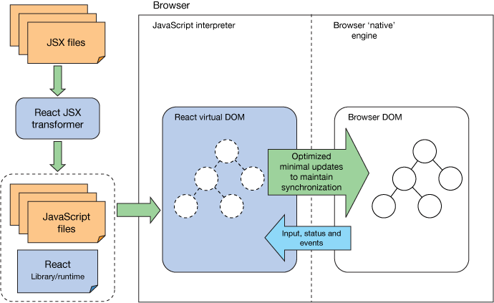
Arquitectura

Slide 7
Arquitectura
JSX: Es una sintaxis tipo XML cuyo objetivo es facilitar la generación de HTML dentro de los scripts. Para ello necesita de procesadores (transpiladores) que transformen la sintaxis en ECMAScript estándar
JSX Transformer: se encarga de transpilar el JSX a ECMAScript. A partir de la versión 14 ha sido reemplazado por Babel.
Intérprete: se encarga de interpretar el javascript

Slide 8
React y el Virtual DOM
Una de las decisiones clave del diseño en React es hacer parezcer que la API vuelve a renderizar toda la aplicación en cada actualización.
Manipular el DOM es una tarea lenta, por lo que para que esto sea posible de una manera eficiente, React implementa un DOM virtual.
En lugar de actualizar el DOM cada vez que hay cambios de estado de la aplicación, React simplemente crea un árbol virtual que se ve como el estado DOM que desea:
Compara los dos árboles y si hay cambios reemplaza todo el subárbol correspondiente.
Lo mismo hace con componentes personalizados
El proceso es muy eficiente y rápido

Slide 9
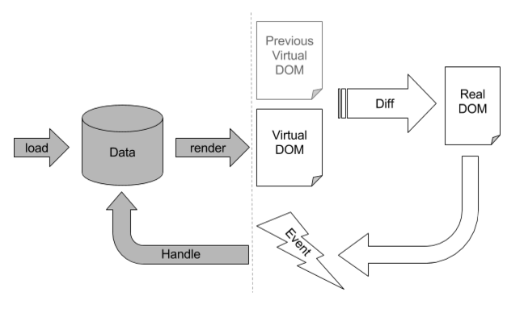
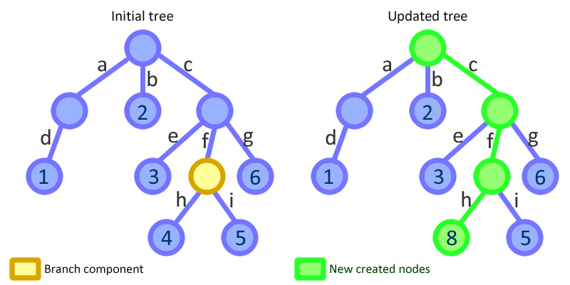
React y el Virtual DOM

Slide 10
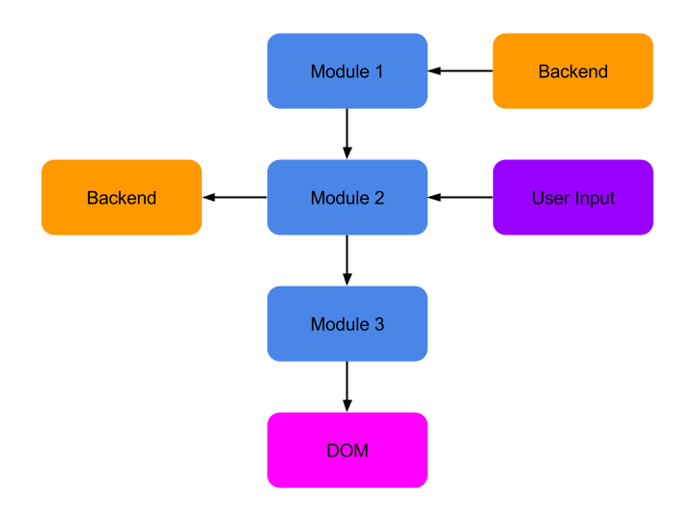
El flujo de datos
React promueve el flujo de datos en un solo sentido, lo que hace más fácil la planificación y detección de errores, sobre todo en entornos complejos.

Slide 11
Configurando React.js

Slide 12
Ecosistema React
React requiere un conjunto de herramientas y librerías para su desarrollo.
Algo que puede ser un poco intimidante al inicio, pero que finalmente nos serán de gran ayuda y nos permitirán obtener lo mejor del mundo ES6 y JSX:
Node.js: Es un entorno de ejecución JS en el lado del servidor. Está basado en el motor Chrome V8.
npm: es un gestor de paquetes javascript de Node.js.
Webpack: es un módulo que permite empaquetar módulos Javascript y generar activos estáticos (bundle.js).
Babel: Es un compilador que nos permite traer ES6 a nuestro desarrollo y hacerlo compatible con los navegadores.
Server-lite: Módulo de Node que nos permite tener un servidor web ligero.

Slide 13
IDE
React es una librería Javascript, por tanto cualquier IDE de desarrollo adaptada para desarrollo web.
Especialmente destacan estos 3 IDEs por sus prestaciones
Visual Studio
SublimeText
WebStorm

Slide 14
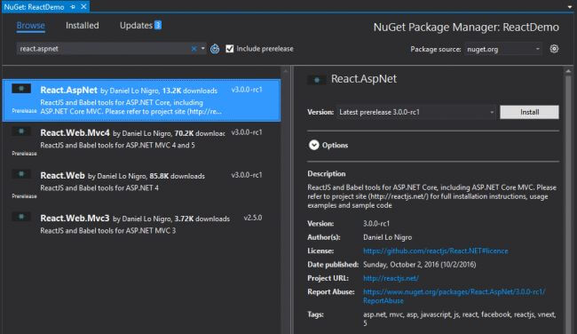
IDE: Visual Studio
Complemento para React en Visual Studio: ReactJS.NET

Slide 15
IDE: Visual Studio
Otros complementos importantes de V. Studio:
Web Essentials (Edición y gestión de versiones)
Jasmine (Test unitarios)

Slide 16
IDE: Sublime Text
Instalación de Sublime Text
Dos versiones: 2.0 y 3.0 (32/64 bits)
Se distinguen por el número de "Build" (actualmente: 2083)
Evaluación gratuita sin limitación de funcionalidad ni tiempo.
La única diferencia es que -después de grabar varias veces un archivo- muestra un pequeño mensaje en pantalla.
Desde un principio, se dispone de la posibilidad de editar código en un montón de lenguajes: HTML, CSS, JavaScript, PHP, C, C++, C#, Java, Objective-C, etc.
En el sitio Web Package Control (https://sublime.wbond.net/) dispone de docenas de extensiones para este editor.
Igualmente, desde la opción "Preferences/Package Control" aparecerá una ventana especial donde se ofrecen diversas opciones para el manejo de paquetes

Slide 17



IDE: Sublime Text
Complementos de Sublime Text
ReactJS: Snippet para sintaxis React
JSX Hint: Snippet para JSX
Emmet: Utilidad poderosa para completar código HTML
Otros complementos:
Babel
Babel Snippets

Slide 18
IDE: WebStorm
IDE javascript más completa preparado para distintos frameworks JS
Angular, React, JSX, NodeJS. …
En un IDE de pago con un periodo de prueba gratuito de 30 días

Slide 19
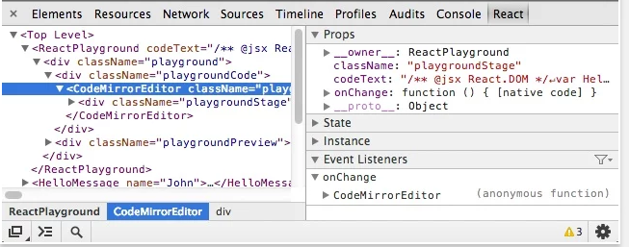
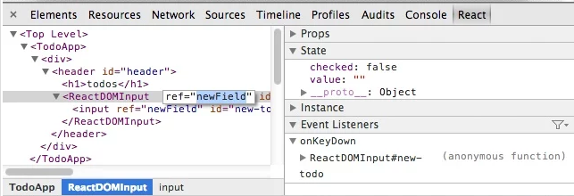
Herramientas: Depuración
React Developers tools:
Es una extensión para Chrome para el desarrollo de React.

Slide 20

Laboratorio 1.1: Ecosistema React
Node.js
Webpack
Babel
SublimeText
Add-ons de Sublime
React Develper tools

Slide 21
Lab1.1
En tu ordenador
Crea un directorio para trabajar con la siguiente estructura
Installs
workspace
Instalar Node.js
Descargar e instalar la versión 6+ de Node: https://nodejs.org/en/
Comprobar que está correctamente instalado abriendo una ventana de consola y escribiendo: node -v
Instalar Webpack
En la ventana de consola: npm install –g webpack
Instalar Babel
npm i babel-loader babel-preset-es2015 babel-preset-react -S

Slide 22
Lab1.1
Instalar Sublime Text
Descargar la versión portable de sublime de: http://www.sublimetext.com/3
Descromprime el zip de sublime y ejecuta sublime_text.exe
Instalar Package Control
Accede a: View > console
Copia y pega el código de: https://packagecontrol.io/installation
Instalar Ad-Ons
Accede a: Preferences > Package control
Escoge “Install Package”
Instala cada uno de estos snippets (escribiendo su nombre): ReactJS,
JSX Hint, Emmet

Slide 23
Lab1.1
Instalar React Developers tools
Abre Chrome y accede a las extensiones
Busca “react developers tools”
Instala la extensión

Slide 24
Laboratorio 1.2: Plantilla de desarrollo

Slide 25
Lab1.2
La plantilla de desarrollo
Para facilitar el desarrollo con React se usan diversas plantillas de desarrollo. En este curso vamos a usar una sencilla que nos permitirá tener una base para comenzar a desarrollar nuestras aplicaciones React
Descomprime la plantilla
En Lab1.2 encontrarás la plantilla base_react.zip
Descomprime la plantilla en tu directorio de workspace
Dale una nuevo nombre al directorio (ej. Lab1_2)
Inspecciona
Inicia SublimeText
Open > folder > [ruta de la carpeta del laboratorio]
Revisa la estructura

Slide 26
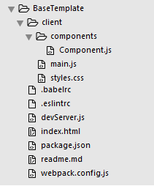
Lab1.2
Estructura de la plantilla
index.html: archivo de entrada de la aplicación
client: directorio donde residirá nuestra aplicación
package.json: configuración node y de dependencias
webpack.config.js: configuración para empaquetado
.babel.rc: configuración de babel
.eslintrc: configuración para ESLint (validación JSX)
devServ.js: configuración para node-webpack para compilación JIT

Slide 27
Lab1.2
Instalar las dependencias
Abre una ventana de consola en la ruta de la carpeta de tu workspace (Lab1_2)
Escribe npm install
Esto instalará las dependencias del proyecto
Inicializa el servidor
npm start
Esto inicializará el servidor en el puerto: 7770
Accede en tu navegador en la dirección: http://localhost:7770/
Para el servidor
En la venatan de consola: Ctrl+c
Escribe “s” y pulsa “enter”

Slide 28
El concepto de componente

Slide 29
El concepto de componente
Los componentes permiten separar la interfaz de usuario en piezas independientes, reutilizables, y pensar en cada pieza de forma aislada.
Conceptualmente, los componentes son como funciones javascript, aceptan entradas arbitrarias (llamados “props") y devuelven elementos React que describen lo que debe aparecer en la pantalla.

Slide 30
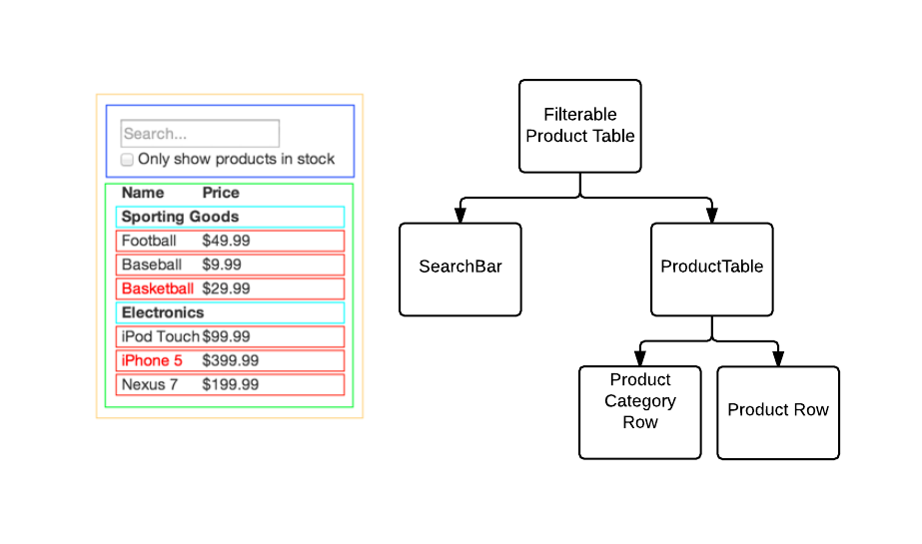
El concepto de componente (II)
Westin Wrzesinski

Slide 31
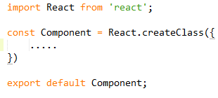
Creando componentes
Definir un componente en React es muy sencillo:
Primero es necesario importar las dependencias y componentes de los que depende.
Luego se define una nueva clase que representa al componente
Finalmente se exporta el componente para que se pueda usar desde fuera

Slide 32
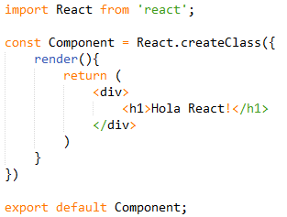
Creando componentes
La parte del componente que se encarga de renderizar el HTML en el navegador es el método “render()”
Definiremos dentro de él los elementos HTML que queramos que aparezcan en el navegador.

Slide 33


Carga inicial
Para generar el renderizado es necesario indicar el componente principal a renderizar y el nodo raíz del DOM donde se renderizará.

Slide 34
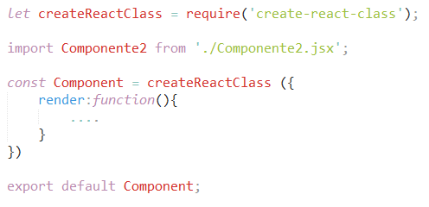
Creando componentes - React 16
En React16 se han reorganizado los paquetes para especilizarlos.
La creación de componentes se realiza mendiante createReactClass, pero esta se tiene que incluir create-react-class

Slide 35
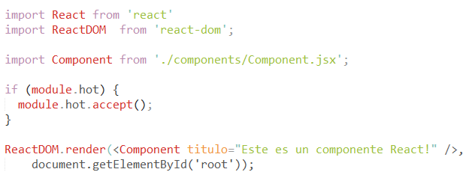
Carga inicial de componentes - React 16
Asimismo la renderización en navegador se ha llevado al paquete react-dom
También, para forzar la renderización cuando hay cambios en el código se añade el bloque module.hot

Slide 36
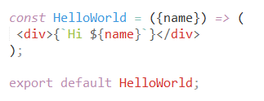
Componentes stateless funcionales
React14 introdujo una forma más simple de definir componentes llamados componentes funcionales sin estado.
Estos componentes usan funciones simples de JavaScript.

Slide 37
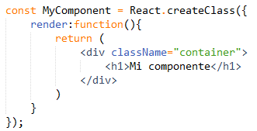
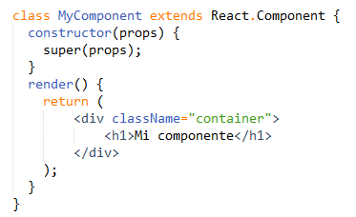
Constructores
En React se pueden usar dos maneras de instanciar componentes
React.createclass:
React.Component (ES6):

Slide 38
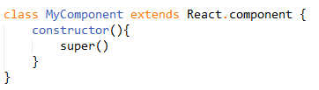
Constructores
Cuando usamos ES6 en React podemos definir la siguiente sintaxis para definir un consctructor
Si definimos un constructor (no obligatorio) es obligatorio invocar a super()
Alternativamente se puede invocar a super(props), si se quiere accerder a los props desde el constructor.
En todo caso, en ES6 usaremos el constructor para inicializar el estado.

Slide 39
El concepto de JSX
ReactJS nos ofrece un pseudo-lenguaje llamado JSX que facilita el desarrollo de aplicaciones web con su sintaxis para crear elementos en el DOM.
JSX añade un paso de preprocesador que añade sintaxis XML para javascript.
Al igual que en XML, las etiquetas JSX tienen una etiqueta con su nombre, atributos e hijos.
Si un valor de atributo está encerrado entre comillas, el valor es un string.
Si está entre llaves se considerará una expresión de JavaScript.
React es un pseudo-lenguaje XML, por tanto debe estar bien formado y tener sólo un nodo raíz.

Slide 40


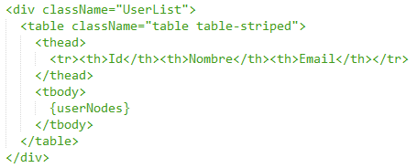
Ejemplos JSX

Slide 41
Laboratorio 1.3: Crear una App simple con un componente

Slide 42
Lab1.3
Continuando con el Lab 1.2, crea un componente que muestre:
Un título: Tabla del 9
Una lista: correspondiente a la tabla del 9

Slide 43
Componentes y anidamiento
Los componentes pueden ser anidados para componer la estructura de la vista.
De hecho React promueve la generación de componentes reutilizables para componer el HTML.
El componente que anidan se llaman componente “padre” y los componentes que son anidados se llaman componentes “hijos”
Para anidar componentes, desde el componente padre se debe:
Importar los componentes hijos que quiere referenciar
Incluir el tag del componente hijo

Slide 44
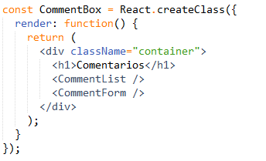
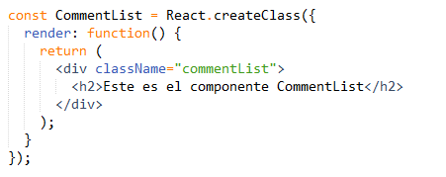
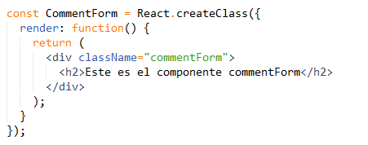
Ejemplo de anidamiento

Slide 45
Las propiedades del componente

Slide 46
Manejo de propiedades
Las propiedades de un componente se pueden definir como los atributos de configuración para dicho componente.
Se les denomina como “props”
Son recibidos desde un nivel superior (normalmente al instanciar el componente) y por definición son inmutables, es decir, un componente no puede cambiar sus propias props.
Componente con 3 propiedades

Slide 47
Paso de propiedades al componente
En el componente se recogen las propiedades a través de “this.props.<nombre_prop>”
Pueden usarse directamente en el componente o pre-procesarlas para generar la funcionalidad deseada
Para acceder a los elementos hijos de los props, usaremos this.props.<nombre_prop>.children
Para acceder a un hijo concreto this.props.<nombre_prop>.children(i)

Slide 48
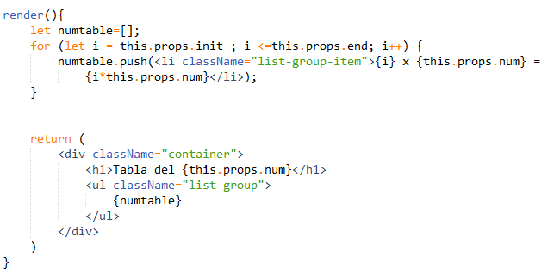
Ejemplo de props

Slide 49
Renderizado de listas componentes
Las listas de elementos a renderizar se pasarán de componente padre a hijo mediante prop
En el hijo podemos realizar un mapeo de dicha lista para generar el renderizado de un componente por elemento
Cada elemento de dicho mapeo debe tener una clave única (atributo key)

Slide 50
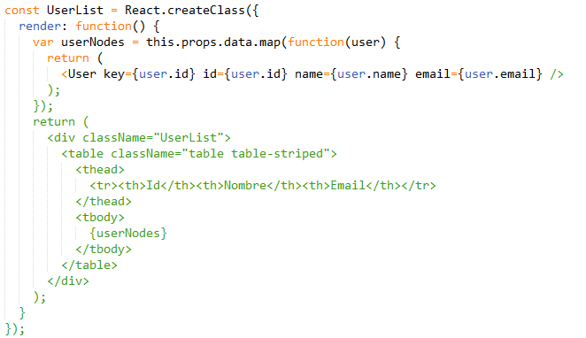
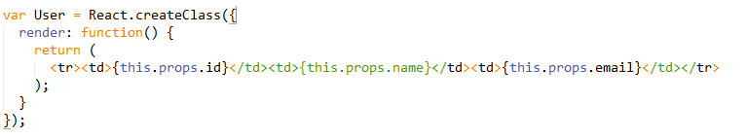
Ejemplo de renderizado de listas componentes

Slide 51
Laboratorio 1.4: Crear una App de Tareas y Proyectos

Slide 52
Lab1.4
Crea una App para gestionar tareas que muestre:
Una lista de tareas: id, descripción, tiempo, id_proyecto
Una lista de proyectos : id, nombre_proyecto

Slide 53
El estado de los componentes

Slide 54
Los estados de los componentes (el estado reactivo)
Los props son inmutables: son pasados por el componente padre y son propiedad del mismo. No se pueden cambiar por el hijo.
Para permitir interacciones se puede usar el estado del componente this.state (privado al componente) y sólo puede ser cambiado mediante la invocación de this.setState().
Dentro del estado podemos poner cualquier modelo que estemos usando para la funcionalidad del componente.
Cuando el estado se actualiza, el componente se vuelve a renderizar a si mismo.
Cuando un componente se inicializa por primera vez se ejecuta el método getInitialState(), donde se define el estado inicial del componente.

Slide 55


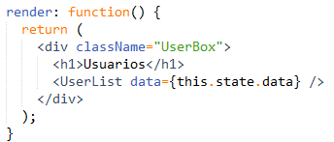
Ejemplo del manejo de estado del componente
Al inicializarse el componente definimos un primer estado
Cuando sucede un evento del ciclo de vida actualizamos el estado
El DOM se actualiza con el cambio de estado

Slide 56
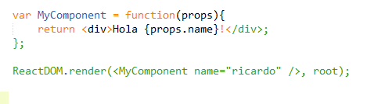
Componente puro
Cuando un componente es solo resultado de los props y sin estado, el componente se puede escribir como una función pura y no hay necesidad de crear una instancia del componente de React.

Slide 57
Aspectos importante sobre el estado en React
Es recomendable tener en lo posible componentes stateless.
El componente de orden superior debe mantener el estado y traspasárselo a los componentes descendientes en forma de props
React favorece el flujo de estados en una sola dirección. Por tanto se debe construir la arquitectura de componentes teniendo en cuenta esta visión.

Slide 58
Ciclo de vida del componente
React permite crear componentes invocando el método react.createclass (). Este espera un método render y desencadena un ciclo de vida sobre el que se puede actuar a través de los llamados métodos de ciclo de vida.
Para tener una idea clara del ciclo de vida tendremos que diferenciar entre la fase inicial de creación, donde se crea el componente; y actualizaciones provocadas por cambios en el estado y props; así como la fase de desmontaje del componente.

Slide 59
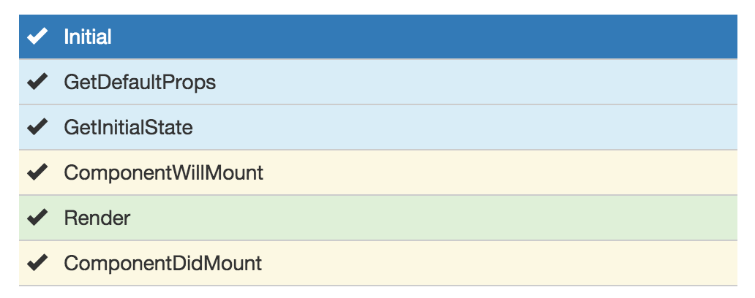
Ciclo de vida - Inicialización
getInitialState permite establecer el valor de estado inicial, accesible en el componente a través de this.state.
getDefaultProps pueden utilizarse para definir los props por defecto.
componentWillMount se llama antes de que se ejecute el método render. Es importante tener en cuenta que el establecimiento del estado en esta fase no dará lugar a un re-rendering.
Render devuelve el HTML del componente
ComponentDidMount Se invoca inmediatamente después del montaje. Si hay una actualización del estado, hará que se re-renderice el componente.

Slide 60
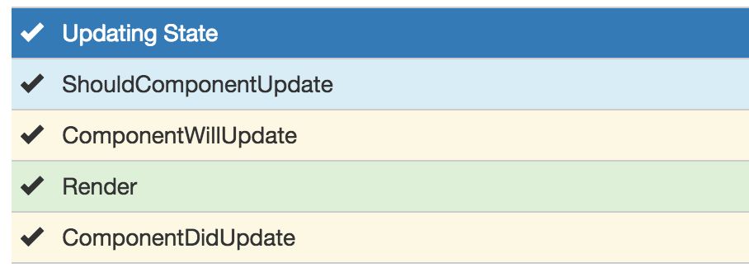
Ciclo de vida – Cambios en estado
shouldComponentUpdate se llama siempre antes de render y permite definir si se necesita un re-rendering o se puede omitir.
componentWillUpdate es llamado inmediatamente si shouldcomponentupdate devolvió true.
componentDidUpdate se llama después de render.

Slide 61
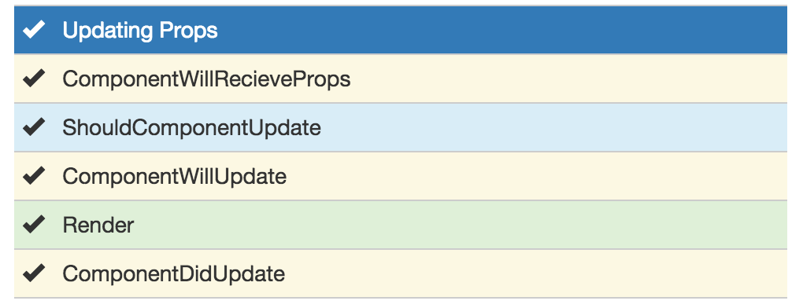
Ciclo de vida – Cambios en props
componentWillReceiveProps sólo se invoca cuando los props han cambiado y cuando no es un rendering inicial. Permite actualizar el estado en función de los apoyos existentes y futuros, sin desencadenar otra representación.
El resto de elementos del ciclo de vida son idénticos al ciclo activado por cambio de estado.

Slide 62
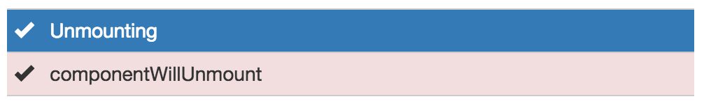
Ciclo de vida - Desmontaje
componentWillUnmount se llama justo antes de que el componente se elimine del DOM.

Slide 63
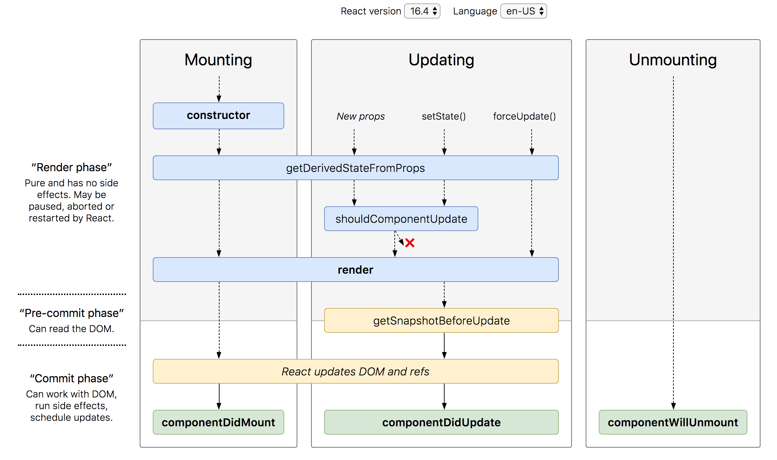
Ciclo de vida react 16

Slide 64
Laboratorio 1.5: Gestiona el estado de las tareas y proyectos

Slide 65
Lab1.5
Continuando con el Lab1_4, haz que el estado inicial de la App (lista de tareas y proyectos) se cargue con el ciclo de vida del componente:

Slide 66
Propiedades por defecto
Se pueden generar propiedades por defecto de un componente a través del constructor o de los métodos del lifecycle
Constructor:
App.defaultProps = {
headerProp: "Header from props...",
contentProp:"Content from props..."
}
Lifecycle:
getInitialState
getDefaultProps

Slide 67
Validaciones
Los componentes en React están diseñados para poder agruparlos en componentes más grandes y ser reutilizados, ya sea en el mismo proyecto, en otros proyecto o por otros desarrolladores.
Por lo tanto es una buena práctica definir explícitamente las propiedades que acepta un componente, cuáles son requeridas y los tipos de dato de cada una.
Este es el propósito propTypes. Nos ayudará a:
Revisar rápidamente cuáles son las propiedades que debemos pasar a un componente
– Cuándo hay un error, React mostrará un mensaje en la consola indicando qué propiedades faltan y qué método generó el problema.

Slide 68
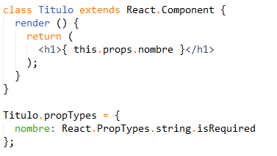
Ejemplo de propType
En el siguiente ejemplo se indica que, para el componente Título, el atributo nombre es de tipo string y obligatorio

Slide 69
React 16
Proptypes se encuentra en el paquete prop-types
import PropTypes from 'prop-types';
UserBox.propTypes = {
id: PropTypes.number.isRequired
};

Slide 70
Validadores de propTypes
React incluye validadores que cubren diversos escenarios para verificar que los datos recibidos son correctos, todos son opcionales pero es posible encadenar .isRequired para asegurarse que el dato no sea omitido.
Tipos primitivos
Validador | Descripción
PropTypes.array | Prop debe ser un arreglo
PropTypes.bool | Prop debe ser un valor boolean
PropTypes.func | Prop debe ser una función
PropTypes.number | Prop debe ser un número
PropTypes.object | Prop debe ser un objeto
PropTypes.string | Prop debe ser una cadena

Slide 71
Validadores de propTypes
Tipos combinados
Validador | Descripción
PropTypes.oneOfType | Prop puede tener varios tipos
PropTypes.arrayOf | Prop debe ser un arreglo de cierto tipo
PropTypes.objectOf | Prop debe ser un objeto con propiedades de cierto tipo
PropTypes.shape | Prop debe ser un objeto con propiedades específicas

Slide 72
Validadores de propTypes
Tipos especiales
Validador | Descripción
PropTypes.node | Prop puede ser cualquier tipo que pueda ser mostrado (number, string, elemento de un arreglo)
PropTypes.element | Prop debe ser un elemento de React
PropTypes.instanceOf | Prop debe ser una instancia de una clase
PropTypes.oneOf | Prop está limitado a un número específico de valores

Slide 73
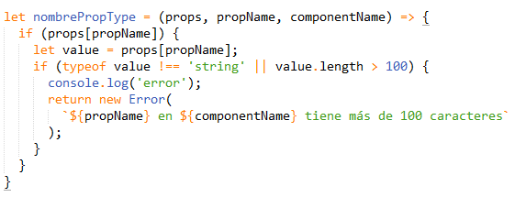

Custom validators
Es posible crear validadores personalizados para casos específicos.
Estos validadores se crean como una función de JavaScript que recibe una lista de propiedades, el nombre de la propiedad a revisar y el nombre del componente.

Slide 74
Laboratorio 1.6: Valida los campos del componente de tareas

Slide 75
Lab1.6
Continuando con el Lab1_5, valida que la lista de tareas que le llegan al componente de tareas cumpla con la especificación:
Ser un array de objetos tarea
Objeto tarea compuesto de: id, descripción, id_proyecto

Slide 76
JSX
2
2.1. Usando JSX
2.2. Sin JSX
2.3. Los transformadores
2.4. Attribute Expressions
2.5. Expresiones Hijas
2.6. HTML y Atributos

Slide 77
Usando JSX

Slide 78
Usando JSX
JSX es la opción de React a la sintaxis JavaScript para escribir código declarativo de estilo XML dentro del código JavaScript.
Para proyectos web, React JSX ofrece un conjunto de etiquetas XML que son similares a HTML.
Cuando es transpilado (convertido en JavaScript plano, de modo que el navegador o servidor puedan interpretar el código), el XML se transforma en una llamada a la librería React.
<h1>Hola Mundo</h1> →
React.createElement("h1", null, "Hola Mundo");

Slide 79
Usando JSX (II)
El uso de JSX es opcional, pero usándolo obtendremos los siguientes beneficios:
XML es ideal para representar árboles de UI y sus atributos.
La estructura de su aplicación es más concisa y fácil de visualizar.
Es JavaScript plano. No altera la semántica del lenguaje.

Slide 80

Diferencias entre JSX y HTML
Hay tres aspectos importantes que se deben tener en cuenta al escribir HTML con JSX:
Los atributos de las etiquetas son camel case.
Todos los elementos deben estar balanceados (tags cerrados).
Los nombres de los atributos se basan en la API de DOM, no en las especificaciones HTML.
Una referencia útil es: https://developer.mozilla.org/en-US/docs/Web/API/Element/attributes

Slide 81
Sin JSX

Slide 82
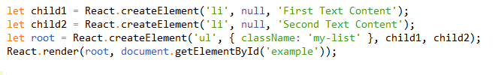
Sin JSX
React fue diseñado con JSX en mente; Sin embargo, es posible utilizar React sin JSX.
Para ello hay que usar el método createElement, que toma un nombre de etiqueta o componente, un objeto de propiedades, y el número variable de argumentos opcionales.

Slide 83
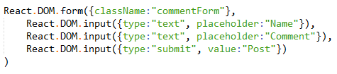
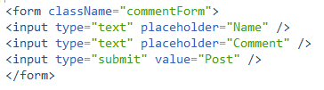
Factorias de elementos
Para mayor comodidad, React proporciona funciones factory bajo React.DOM para las etiquetas HTML habituales.
Equivalent al siguiente JSX:

Slide 84

Factorias personalizadas
Es posible crear factorías para componentes personalizados.

Slide 85
Los transformadores

Slide 86
Just in Time JSX Transformer
Las herramientas de Node, Babel y Webpack permiten que se haga la transpilación de JSX y se sirva en el server que proporciona Node.
Esto se logra con la orden: node devServer.js
En este caso la transpilación se realiza en el servidor node siguiendo la configuración definida en devServer.js, donde se define:
El compilador: var compiler = webpack(config); ← config = require('./webpack.config');
Los métodos de escucha get y post:
app.get('*', function(req, res) {…});
app.post('*', function(req, res) {…});
El puerto donde escucha node: app.listen(7770, 'localhost', function(err) {…}

Slide 87


Just in Time JSX Transformer (II)
Por su parte el archivo de configuración de Webpack, webpack.config.js, especifica cómo se hará el empaquetado:
El punto de entrada de la aplicación:
El punto de salida del empaquetado:

Slide 88
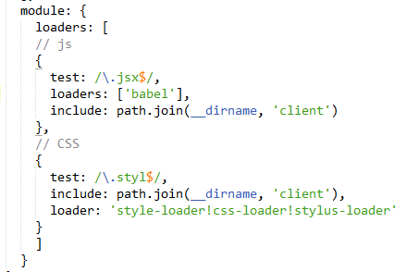
Just in Time JSX Transformer (III)
Por su parte el archivo de configuración de Webpack, webpack.config.js, especifica cómo se hará el empaquetado:
Los loaders de JS (en este caso babel) y Css

Slide 89
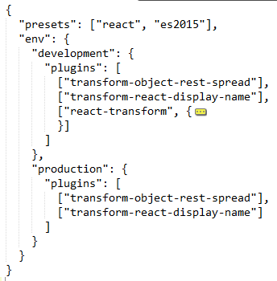
Just in Time JSX Transformer (IV)
Asimismo el archivo .babelrc define la configuración del babel-loader, donde se le indica que use ES6 y los plugins JSX:

Slide 90
JSX Transformer on-the-fly
Existe la posibilidad de usar un conjunto de librerías para generar la transformación de JSX on-the-fly.
Como el navegador no entiende JSX de forma nativa, necesitamos transformarlo a JavaScript primero.
De esto se logra incluyendo la librería Babel 5 para la transformación in-browser de ES6 y JSX, llamado browser.js.
Babel reconoce el código JSX en los tags <script type="text/babel"></script> y transforma a JavaScript on the fly.
Transforming JSX in the browser works quite well during development.

Slide 91
Laboratorio 2.1: Plantilla de transformación on the fly

Slide 92
Lab2.1
Descomprime la plantilla
En Lab2.1 encontrarás la plantilla jittx_base.zip
Descomprime la plantilla en tu directorio de workspace
Dale una nuevo nombre al directorio (ej. Lab2_1)
Inspecciona
Inicia SublimeText
Open > folder > [ruta de la carpeta del laboratorio]
Observa el archivo index.html
Observa el archivo js/base.jsx
Lanza el proyecto
Abre una ventana de consola en donde reside index.html
Lanza el servidor lite, escribiendo: lite-server
Se abrirá una ventana del navegador en la raíz de la aplicación

Slide 93
Laboratorio 2.2: Versión de Componentes anidados On-the-fly

Slide 94
Lab2.2
Transforma la demo de Comentarios (1.2client_anidamiento) en una versión on the fly

Slide 95
Pre-process Transformer
Si queremos generar una versión pre-transpilada de nuestro proyecto podemos usar webpack para generar el js y empaquetarlo
Para ello abriremos una ventana de consola y lanzaremos la orden de empaquetamiento:
webpack –config <config_file>
En nuestro caso webconfig simplemente
Webconfig generará una versión empaquetada de nuestra aplicación: bundle.js en el directorio dist
Una vez generado, deberemos referenciar desde index.html dicho archivo para que use la App
Una vez cohesionados todos los elementos del proyecto, podemos poner la app en producción.

Slide 96
Laboratorio 2.3:Versión pre-procesada de JSX

Slide 97
Lab2.3
Genera el “bundle” de tu App de Tareas y Proyectos
Mueve el bundle.js a el directorio apropiado
Inicia el servidor lite-server para visualizar la app:
Abre una ventana de comando donde resida index.html
Lanza el server escribiendo: lite-server

Slide 98
Attribute Expressions

Slide 99
Attribute Expressions
En JSX se pueden usar un conjunto de expresiones Javascript para definir atributos
Simplemente basta con encerrar entre “{}” las expresiones que queramos evaluar y asignarlas a un atributo
<App data = {data} />
Estas expresiones pueden ser diversas:
Un array: headings = {['When', 'Who', 'Description']}
Un operador ternario (no se puede usar if-else): data = {data.length > 0 ? data : ''}
Si una expresión es demasiado compleja para añadirla en un atributo, simplemente se debe mover fuera y apoyarse en una función o variable.

Slide 100
Attribute Expressions – Spread Attributes
Un caso especial es el de los spread attributes que permite encapsular los props y luego pasárselo al componente
Primero encapsulamos los props:
var props = { headings: headings, changeSets: data, timestamps: timestamps };
Luego los pasamos al componente:
<App {...props } />
Los spread attributes nos permiten lidiar con un número grande de atributos y además permiten que los atributos que se le puedan pasar a un componente esté abierto a la extensión.
Asimismo se puede combinar con más referencias a props.

Slide 101
Attribute Expressions - comentarios
También se pueden añadir comentarios en un tag JSX de esta manera:
<App
/* Multi
Line
Comment
*/
headings = {headings} changeSets = {data} />
Otra opción es usar expresiones:
<th> {/* This is a comment */} {this.props.heading} </th>

Slide 102
Expresiones hijas

Slide 103
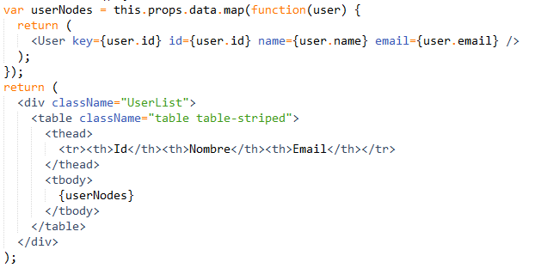
Expresiones Hijas
Un tipo especial de expresiones son las que definen los hijos de un componente y que se conocen como “child expressions”
Estas expresiones permiten incluir directamente un array de componentes en otro componente

Slide 104
HTML y Atributos

Slide 105

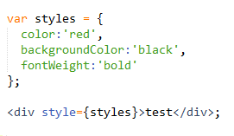
HTML y Atributos
Como ya hemos indicado, los atributos de JSX responden a la API DOM
https://developer.mozilla.org/en-US/docs/Web/API/Element/attributes
Para el caso del atributo class, se deberá usar className
Para definir estilos en línea, se deberá definir primero una variable con los estilos y luego referenciarlos desde el atributo style:

Slide 106
HTML y Atributos
Para pasar atributos que no son parte de la especificación, es necesario que se pasen como atributos “data-”
<table data-custom-attribute = 'super_awesome_table'></table>
Asimismo algunos caracteres, como el “&” deben ser escapados mediante “&amp;”
<div> { first + '&amp;' + second } </div>
De hecho React escapa todos caracteres para evitar ataques XSS
Asimismo React permite renderizar HTML plano, usando el prop: dangerouslySetInnerHTML
<div dangerouslySetInnerHTML={{__html: 'Mike &amp; Shawn'}} />

Slide 107
Laboratorio 2.3: App de tareas con estilos y atributos personalizados

Slide 108
Lab2.3
Añade a tu App de Tareas y Proyectos una estructura de tabla basados en estilos boostrap
Para ello añade la referencia bootstrap en tu html y usa las clases de los componentes de http://getbootstrap.com/components/
Usa child expressions para la lista de tareas y proyectos

Slide 109
Eventos
3
3.1. Gestión de eventos
3.2. Eventos DOM
3.3. Composición de eventos
3.4. Eventos Touch

Slide 110
Gestión de eventos

Slide 111
Gestión de eventos
React implementa un sistema de eventos sintético que aporta consistencia y alto rendimiento.
La consistencia se logra mediante la normalización de eventos para que tengan las mismas propiedades en diferentes navegadores y plataformas.
El alto rendimiento se logra mediante el uso automático de delegación de eventos. React en realidad no asocia event handlers a los nodos; sino que un único detector de eventos está unido a la raíz del documento html.
Cuando se dispara un evento, React mapea el evento al componente apropiado.
React también elimina automáticamente los detectores de eventos cuando un componente se desmonta.

Slide 112



Gestión de eventos (II)
Para gestionar los eventos definiremos una función handler que actúe ante el evento
En el caso de usar un componente constructor, el binding con las funciones de handler se debe hacer de manera explícita, ya que no están en el mismo contexto

Slide 113
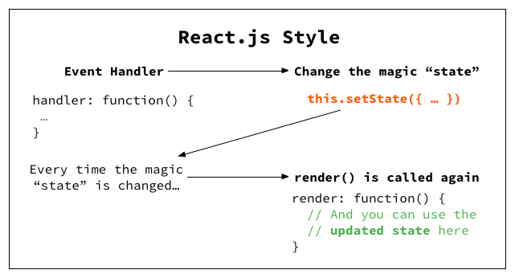
Gestión de eventos (III)
La estrategia normalmente se sigue es cambiar el estado del componente cuando existe un evento

Slide 114
Eventos DOM

Slide 115
Eventos DOM
HTML proporcionado una API de gestión de eventos: onclick, onfocus, etc. El problema con esta API (y la razón por la que no se utiliza en proyectos profesionales) es que está lleno de efectos secundarios indeseables: contamina el scope global; lo que hace difícil hacer tracking y crea memory leaks.
JSX presenta una API igualmente fácil de usar y entender, pero elimina los efectos secundarios no deseados: las funciones de callback están en el ámbito del componente (que, como hemos visto, es responsable de sólo una parte de la interfaz de usuario y tiende a contener pequeñas marcas), y es lo suficientemente inteligente como para utilizar la delegación de eventos y gestionar su desmontaje.

Slide 116
Eventos DOM (II)
Hay algunas diferencias menores en contraste con el HTML original.
En React, las propiedades son tipo camel code ( “onClick" en lugar de "onclick").
React implementa un subconjunto de todas las variaciones de eventos disponibles.
Se puede ver la definición completa en: https://facebook.github.io/react/docs/events.html

Slide 117
Eventos DOM – Lista de eventos
TOUCH AND MOUSE EVENTS
onTouchStart | onTouchMove | onTouchEnd | onTouchCancel
onClick | onDoubleClick | onMouseDown | onMouseUp | onMouseOver
onMouseMove | onMouseEnter | onMouseLeave | onMouseOut | onContextMenu
onDrag | onDragEnter | onDragLeave | onDragExit | onDragStart
onDragEnd | onDragOver | onDrop
KEYBOARD EVENTS
onKeyDown | onKeyUp | onKeyPress

Slide 118
Eventos DOM – Lista de eventos (II)
FOCUS AND FORM EVENTS
onFocus | onBlur
onChange | onInput | onSubmit
OTHER EVENTS
onScroll | onWheel | onCopy | onCut | onPaste

Slide 119
Composición de eventos

Slide 120
Composición de eventos
En React es posible observar/recoger un evento desde un componente padre, cuando el evento ocurre en el hijo
Para ello es necesario pasar desde el padre, mediante props, las funciones que hacen de handlers de los eventos que suceden en los hijos

Slide 121
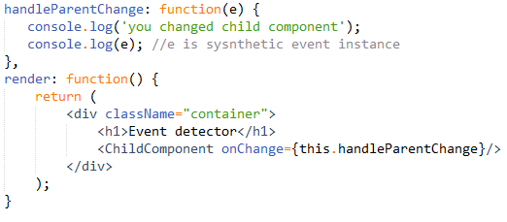
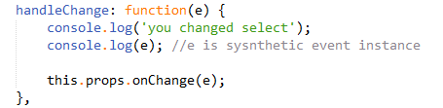

Composición de eventos - Ejemplo
Llamada a la función de control del padre desde el hijo
Paso de función de control al hijo

Slide 122
Eventos Touch

Slide 123
Eventos Touch
Existen 4 eventos específicamente pensados para el entorno móvil y que permiten detectar el ciclo de vida del proceso de tacto en los interfaces:
onTouchStart: se dispara cuando un evento touch comienza
onTouchEnd : se dispara cuando un evento touch termina
onTouchCancel: se dispara cuando un evento touch se ha cancela
onTouchMove: se dispara cuando movemos un elemento
Con estos 4 eventos podemos hacer que nuestra app sea más compatible en el entorno móvil.
Si queremos ir más allá en el entorno móvil, React Native proporciona componentes para gestionar los gestos más comunes, así como un sistema integral de respuesta a los gestos (https://facebook.github.io/react-native/docs/gesture-responder-system.html) para permitir el reconocimiento más avanzado gesto.

Slide 124
Laboratorio 3.1: Un filtro para las tareas y proyectos

Slide 125
Lab3.1
Añade a tu App de Tareas y Proyectos un nuevo componente que consista en un campo (uno para cada caso) para filtrar las tareas y proyectos por el texto que se introduce.
Para ello deberás usar la detección de eventos y filtrar las tareas (o proyectos) en función de dicho evento.
Hint:
Poner el valor del campo en el state del componente superior (la lista).
Crear asimismo un array con los elementos filtrados en el state.
Para filtrar elementos:
var filtered=array.filter( filterElements(query,'desc') );
Donde filterElements es una función que se aporta en el js Shared.js de Lab3_1

Slide 126
Gestión de formularios
4
4.1. Componentes controlados
4.2. Componentes no controlados
4.3. Referencias

Slide 127
Formularios en React
En React, el estado interno de un componente se mantiene al mínimo, ya que cada vez que cambia el estado, el componente se renderiza de nuevo. React lleva el control de la sincronización.
Por esta razón, componentes de formulario como <input>, <textarea>, y <option> difieren de sus homólogos HTML, ya que pueden ser mutados via interacciones de usuario.
React proporciona dos maneras de manejar los formularios como componentes: componente controlado o componente no controlado.

Slide 128
Componentes controlados

Slide 129
Componentes controlados
Un componente de formulario con un valor o prop se llama un componente controlado.
En un componente controlado, el valor renderizado dentro del elemento siempre reflejará el valor del prop. Por defecto, el usuario no será capaz de cambiarlo.
Para actualizar el valor del prop, necesitaremos usar el estado en el handler del evento

Slide 130
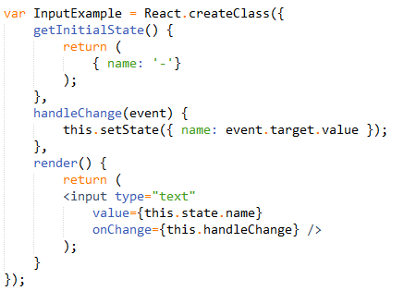
Componentes controlados - Ejemplo

Slide 131
Componentes controlados – casos especiales
Textarea:
En HTML: <textarea>Este es el cuerpo del textarea</textarea>
En React: <textarea value="Este es el cuerpo del textarea" />
Select:
En HTML se usar el selected en el option que está seleccionado
En React:
<select value="B">
<option value="A">Mobile</option>
<option value="B">Work</option>
<option value="C">Home</option>
</select>

Slide 132
Componentes no controlados

Slide 133
Componentes no controlados
Los componentes controlados se adhieren a los principios de React y tienen sus ventajas.
Los componentes no controlados son un anti-patrón en la que no es necesario supervisar la entrada del usuario campo a campo.
Esto es especialmente cierto en los formularios grandes, en los que desea que el usuario rellene los campos y luego procesar todo cuando haya finalizado.
Si se quiere definir un valor inicial para los campos se puede usar el prop defaultValue
Aún es posible captura los valores del formulario a través del evento onSubmit

Slide 134
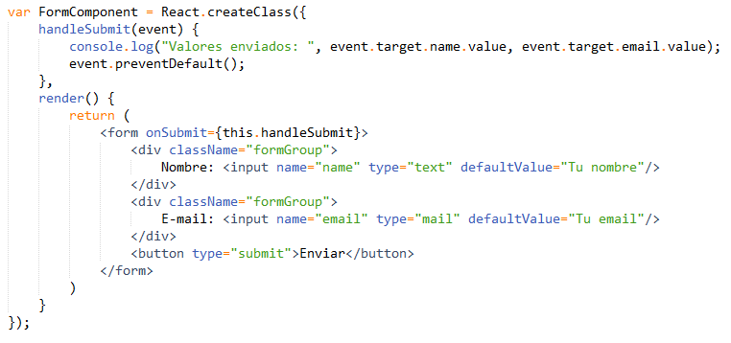
Componentes no controlados - Ejemplo

Slide 135
Eventos del formulario
Como hemos visto, en los formularios de React, rigen los mismos eventos que en el resto de componentes y que son la versión React de los eventos DOM
En el caso especial de los formularios, existe el evento onSubmit que permite capturar el evento de envío de un formulario.
Para evitar el envío del formulario propiamente dicho, es necesario capturar el evento en la función handler del evento y aplicar un event.preventDefault() al inicio del método

Slide 136
Referencias

Slide 137
Referencias
En React, cuando se renderiza un componente se está trabajando siempre con el DOM virtual: Si se cambia el estado de un componente o enviar nuevos apoyos a hijo, se re-renderiza el DOM virtual de manera reactiva.
React actualiza el DOM real después de la fase de reconciliación.
Esto significa que como desarrolladores nuca tocamos el DOM real.
En los casos en los que se quiere tocar el DOM real, React provee el mecanismo llamado refs
Nota: No se recomiendo manipular el DOM real directamente. En casi todos los casos hay una manera más clara de hacerlo en React.

Slide 138
Referencias
Los refs pueden ser usados como una prop en cualquier componente:
<input ref="myInput" />
Y el elemento DOM referenciado puede ser accedido via this.refs:
let input = this.refs.myInput;
let inputValue = input.value;
let inputRect = input.getBoundingClientRect();

Slide 139
Laboratorio 4.1: Añadiendo una tarea

Slide 140
Lab4.1
Añade a tu App de Tareas y Proyectos un nuevo componente-formulario que permita añadir una nueva tarea.
Cuando se añade una nueva tarea, el proyecto se seleccionará de una lista generada dinámicamente en función de los proyectos existentes.

Slide 141
Enrutado
5
5.1. Componentes del router
5.2. Cambiando rutas programáticamente

Slide 142
Componentes del router

Slide 143
React Router
React router es la solución más popular para añadir enrutamiento en una aplicación React.
Mantiene la interfaz de usuario síncrona con la URL al asociar componentes con rutas (en cualquier nivel de anidamiento).
Cuando el usuario cambia la dirección URL, los componentes se desmontan y montan de forma automática.
Otra ventaja de React Router es que proporciona mecanismos para controlar el flujo de una aplicación sin puntos de entrada diferentes; dependiendo de si el usuario ha introducido un estado programaticamente o indicando una nueva URL: el código que se ejecuta en todos los casos es el mismo.

Slide 144
React Router - componentes
React Router proporciona 3 componentes:
Router y Route: Se utilizan para asignar de forma declarativa rutas a la jerarquía de la aplicación.
Link: Se utiliza para crear un anchor totalmente accesible con el href adecuado.
Para usar React Router es necesario instalar e importar la librería en el componente principal.
import { Router, Route, Link } from 'react-router';
Asimismo importar todos los components que se vean afectados por una ruta.

Slide 145
React Router - Configuración
React Router proporciona 3 componentes:
Router y Route: Se utilizan para asignar de forma declarativa rutas a la jerarquía de la aplicación.
Link: Se utiliza para crear un anchor totalmente accesible con el href adecuado.
Para usar React Router es necesario instalar e importar la librería en el componente principal.
import { Router, Route, Link } from 'react-router';
Asimismo importar todos los components que se vean afectados por una ruta.

Slide 146
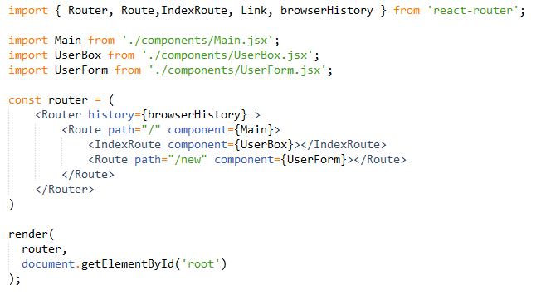
React Router - Ejemplo

Slide 147
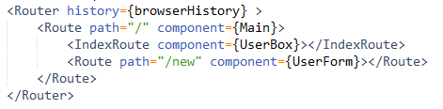
React Router - Configuración (II)
Router:
Define la configuración de enrutado de la aplicación
history: Indica el componente que se encargará de recoger el historial de la barra de direcciones.
Route:
Cada una de las rutas y su componente asociado
Dentro pueden haber más configuraciones de rutas hijas.
IndexRoute: Indica la ruta hija que será usada por defecto (y el componente asociado) si no se indica una ruta hija

Slide 148
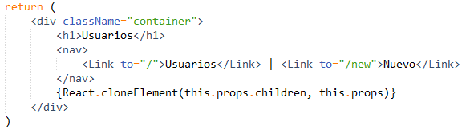
React Router - Componente Main
Link:
Define el enlace a una ruta. Esta se presentará como un anchor.
React.cloneElement(this.props.children, this.props):
Copia los props que recibe el componente Main en el componente hijo que implemente la ruta (UserBox)

Slide 149
Props en la configuración de las rutas
Se puede añadir props en la configuración de una ruta
<Route path="about" component={About} title="About Us" />
Estás serán accesibles en el componente como: {this.props.route.title}
Asimismo se pueden definir rutas con path param:
Estos se identifican con los dos puntos (:) delante del nombre del parámetro
<Route path=“user/:id_user" component={UserDetails} />
Se usará para acer a rutas del tipo: myapp/user/245
Serán accesibles a través de: this.props.params.id_user

Slide 150
Cambiando rutas programáticamente

Slide 151
Cambiando rutas programáticamente
El objeto history es responsable de la gestión del historial del navegador, y proporciona los métodos para la navegación
Method | Description
pushState | The basic history navigation method transitions to a new URL. You can optionally pass a parameters object. Example: history.pushState(null, '/users/123') history.pushState({showGrades: true}, '/users/123')
replaceState | Has the same syntax as pushState, but it replaces the current URL with a new one. It’s analogous to a redirect, because it replaces the URL without affecting the length of the history.
goBack | Go back one entry in the navigation history.
goForward | Go forward one entry in the navigation history.
Go | Go forward or backward in the history by n or -n
createHref | Makes a URL, using the router’s config.

Slide 152


Cambiando rutas programáticamente (II)
Por tanto si se quiere ir a una ruta concreta, bastará con indicarlo mediante el método pushState:
A partir de react-router 2+:

Slide 153
Laboratorio 5.1: Añadiendo vistas a la aplicación

Slide 154
Lab 5.1
Añade a tu App de Tareas y Proyectos el componente de rutas de tal manera que las tareas y proyectos se muestren en distintas rutas. Asimismo el componente de creación de nuevas tareas.
La ruta por defecto debe llevar al componente de lista de tareas.
Al añadir una nueva tarea, se debe actualizar el estado global de las tareas e ir a la lista.

Slide 155
React.js y Servidor
6
6.1. React y Ajax
6.2. Cambiando el estado
6.3. Gestión de Estado

Slide 156
React y Ajax

Slide 157
React y Ajax
React es una librería de vista; por tanto no tiene propiedades propias para Ajax.
La interacción vía Ajax con el servidor está en el terreno propio de los métodos Javascript (get, fetch, etc.).
Lo que sí hay que hay que tener en cuenta es cuando se obtienen los datos del servidor.
Se propone una aproximación que permita:
Pre-carga de datos en el servidor sólo para el componente que se corresponde con la ruta actual
Recolección de datos en el cliente en caso de que el usuario navegue a una ruta diferente en la que se necesiten datos pero no se ha buscado previamente

Slide 158
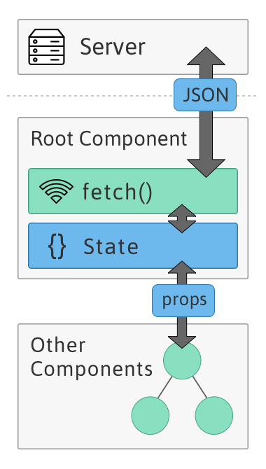



Ajax en React: 4 aproximaciones
Componente raíz
Componentes Contenedor
Acciones Redux Asíncronas
Relay
http://andrewhfarmer.com/react-ajax-best-practices/

Slide 159
Root Component
La aproximación más sencilla, ideal para prototipos y aplicaciones pequeñas
Se crea un componente raíz que se encarga de todas las peticiones AJAX
Almacena los datos en su estado y los pasa a sus hijos
Si se tiene un árbol de componentes muy profundos podemos tener problemas en gestionar el paso del estado; por tanto se recomienda una estructura corta para esta aproximación.

Slide 160
Componentes contenedor
Un componente contenedor "proporciona los datos y el comportamiento a componentes de presentaciones u otros componentes de contenedor".
El caso es similar al root component, excepto que los componentes que interactúan con el servidor son múltiples.
Se recomienda para casos en que:
Tenemos árboles más profundos
La gran mayoría no requieren datos del servidor
Se están obteniendo datos de múltiples APIs
No se está usando Redux/flux
Se prefiere componentes contenedores a “acciones asíncronas”

Slide 161
Acciones Redux Asíncronas
Redux es un framework complementario a React y que permite implementar el patrón Flux.
Proporciona una gestión del estado de la aplicación.
Por tanto, Redux gestiona los datos y por tanto debería gestionar las solicitudes de red.
Si se está usando redux, el AJAX debe ir en las acciones asíncronas.

Slide 162
Relay
Relay es un framework complementario a React que permite crear aplicaciones reactivas guiadas por los datos.
Con Relay, se declaran los datos necesarios para los componentes con GraphQL, y Relay descarga automáticamente los datos y rellena los props de componentes.
Requiere un servidor GraphQL en la parte de la API.

Slide 163

Librerías AJAX
Existen un conjunto de librerías que se pueden encargar de lidiar con AJAX
Se recomienda usar fetch(), una API Javascript simple y estándar
http://andrewhfarmer.com/ajax-libraries/

Slide 164

Usando fetch
Fetch presenta una api muy sencilla:
En la orden se indica la url y las cabeceras (donde se puede indicar el método). Esto devuelve un promise.
En caso de éxito se entrará en la parte del then()
En caso de error se entrará en catch(), donde se podrán procesar los errores.

Slide 165

Usando fetch (II)
En el caso de post
Se puede enviar los datos vía el body
Asimiso se puede añadir los métodos then() y catch(), como antes.

Slide 166
Cambiando el estado

Slide 167


Cambiando el estado
Una vez hayamos decidido nuestra arquitectura, el lugar ideal para generar la llamada a Ajax y actualizar el estado es en el método del lifecycle componentDidMount
Una vez obtenemos los datos del servidor podemos actualizar el estado de la aplicación con setState

Slide 168
Gestión de estado

Slide 169
Gestión de Estado
Deberemos ocuparnos de mantener el estado de la aplicación, ya sea que existan cambios en la API o realicemos modificaciones en el mismo desde la aplicación.
Por ejemplo,
cuando actualicemos el estado desde la aplicación, actualizaremos el estado en local de manera optimista y enviaremos la orden a la API.
La aplicación deberá estar atenta a la respuesta de la API.
Si ha existido un error, volveremos al estado anterior.
La gestión del estado en una aplicación puede llegar a ser muy compleja y para esas situaciones será necesario implementar el patrón Flux usando Redux junto a React.

Slide 170
Laboratorio 6.1: Conectando la app con el API

Slide 171
Lab 6.1
Modifica la aplicación de Tareas y Proyectos para que use la API para traer los datos de tareas y proyectos
Asimismo para enviar las nuevas tareas que se añaden.

Slide 172
Testing con Jest
7
7.1. Instalación y archivos descriptores
7.2. Definiendo tests
7.3. Simulando interacciones

Slide 173
Jest
Jest es un framework de testing creado y mantenido por Facebook
https://facebook.github.io/jest/
Puede ser usado para testear código Javascript incluyendo componentes React
Es un framework de fácil instalación y requiere muy poca configuración
Asimismo permite ser integrado en ciclos de desarrollo basados en TDD e incluso BDD.

Slide 174
Instalación y archivos descriptores

Slide 175
Instalación y archivos de testing
Para instalar Jest necesitamos añadir a nuestro proyecto dos paquetes: babel-jest y jest para desarrollo
npm install --save-dev babel-jest jest
Jest espera encontrar nuestras pruebas en una carpeta __tests__. Por ejemplo: __tests__/funciones.test.js
Asimismo Jest también admite la búsqueda de archivos .test.js y .spec.js.
También será necesario añadir la entrada de testing en el package.json: "scripts": { "test": "jest" }
Para ejecutar los test: npm test
En modo watcher: npm test -- --watch

Slide 176
Instalando Jest
Abre un terminal de consola en el proyecto react donde quieres incluir jest y escribe
npm install --save-dev babel-jest jest
Añade el script de test en el package.json
Crea un archivo de testing __tests__/first.test.js, con la siguiente instrucción
Ejecuta en el terminal “npm test”
Archivo de prueba
describe('Addition', () => { it('knows that 2 and 2 make 4', () => { expect(2 + 2).toBe(4); }); });
Ejecuta las pruebas

Slide 177
Definiendo tests

Slide 178
Definiendo los tests
A la hora de definir los tests es común agruparlos en casos y describir el comportamiento esperado para cada caso.
Para ello se las algunas palabras reservadas:
1. describe(): es solo para agrupar, que puedes anidar como profundo
2. test(): para definir un test group
3. it(): es un caso de prueba
4. before(), beforeEach(), after(), afterEach(), …: son hooks a ejecutar antes/después del primero o de cada uno de los describe() o it().
Asimismo Jest provee su propia api :
https://facebook.github.io/jest/docs/en/api.html

Slide 179
Testando componentes react
Hay que tener en cuenta que la lógica de negocio es recomendable sacarla fuera de los componentes.
Nos interesará probar que el renderizado se realiza correctamente y también interacciones con los componentes, por ejemplo, al pulsar un botón o enlace.
Para ello necesitaremos añadir la librería react-addons-test-utils y enzyme (una librería wrapper: http://airbnb.io/enzyme/).
npm install --save-dev react-addons-test-utils enzyme
Para trabajar con react 16: enzyme-adapter-react-16
Necesitaremos importar los componentes a probar así como las herramientas de enzyme
import Componente from ‘<ruta a componente>';
import React from 'react';
import { mount } from 'enzyme';

Slide 180
Probando un componente sencillo
Instala las dependecias para probar tu componente
npm install --save-dev react-addons-test-utils enzyme enzyme-adapter-react-16
Genera el archivo de prueba Component.spec.js en el mismo directorio que el componente
import Enzyme from 'enzyme';
import Adapter from 'enzyme-adapter-react-16';
Enzyme.configure({ adapter: new Adapter() });
import Component from './Component.jsx';
import React from 'react';
import { mount } from 'enzyme';
test('Component renders the text inside it', () => {
const usuario = {uid:1,name:"Ricardo",email:"r@e.cat"};
const wrapper = mount(
<Component user={usuario} />
);
const p = wrapper.find('.titulo h1');
expect(p.text()).toBe('Ricardo');
});

Slide 181
Simulando interacciones

Slide 182
Simulando interacción con los componentes
Jest posee una función espía que permite hacer asserts que una función específica es llamada con argumentos específicos.
Para crear una función espía llamamos a jest.fn()
Para simular un click, usaremos el método simulate del wrapper
A continuación simplemente haremos una aserción de que función espía ha sido llamada
const doneChange = jest.fn();
p.simulate('click');
expect(doneChange).toBeCalledWith(1)

Slide 183
Simulando interacción con los componentes
test('Component calls doChange when clicked', () => {
const usuario = {uid:1,name:"Ricardo",email:"r@e.cat"};
const doneChange = jest.fn();
const wrapper = mount(
<Component user={usuario} doneChange={doneChange}/>
);
const p = wrapper.find('.titulo h1');
p.simulate('click');
expect(doneChange).toBeCalledWith(0);//El primer click da cero
});

Slide 184
React y Redux
8
8.1. Patrón Flux
8.2. Componentes Redux
8.3. Conectando React y Redux
8.4. Redux Store
8.5. Redux Middleware

Slide 185
Patrón Flux
Notes:
Welcome back!
Ready for the second day of the Lean IT Foundation
Check if the students are ready to start

Slide 186

Escenario de gestión de estado
En una SPA en lugar de almacenar datos en el DOM o en objetos aleatorios, existe un conjunto de modelos en memoria que representan todo el estado / datos en la aplicación.
Una vista puede actualizar un modelo, y este modelo puede actualizar a su vez otro modelo, u otra vista que podría tener el mismo modelo.
Posibles efectos:
Descontrol de la aplicación
Relentización y bajo performance
En estas situaciones se necesita una “única fuente de verdad”
Queremos que las vistas reflejen este estado y que acciones sobre ella actualicen dicho estado a su vez

Slide 187
React y Flux
React es una librería que provee las funcionalidades necesarias para generar la vista del frontend una aplicación. No provee de la parte del Controlador y Modelo de la misma.
Si la aplicación tiene cierto grado de complejidad y necesita compartir estado es necesario integrar react con otros frameworks que provean la gestión de cambios de estado y permitan implementar de manera segura el intercambio del mismo.
Dado que React promueve el flujo de en una sola dirección del estado es recomendable implementar el Patrón Flux

Slide 188
El patrón Flux
Flux es una arquitectura que usa un flujo de datos unidireccional a través de eventos y listeners específicos.
No es lo mismo que el patrón MVC. Los controladores no existen en Flux.
Consiste de 4 componentes:
Dispatchers: Un singleton que actúa como registro de callbacks y opera como hub central del flujo de datos.
Cuando un dato llega, el dispatcher llama a la función de callback y propaga el estado.
El proceso de llamada se inicia con un dispatch()
Almacenes (Stores): Una colecciones de datos y lógica de negocio expuesta como Singleton. Contiene los modelos.
Vistas: se encarga de mostrar los datos y presentar las funcionalidades de una aplicación.
Acciones: Son objetos que encapsulan los datos que modificarán los Stores mediante un tipo de acción.
Para implementar Flux se pueden usar distintas librerías

Slide 189

Proceso Flux
La Vista permite interacción de usuarios (ej. Cliks de usuarios)
Se crean Acciones que encapsulan lo que ha cambiado debido a esa interacción
El Dispatcher responde a las acciones emitidas llamando callbacks que generan cambios en la store
El Store emite un evento de cambio
La vista responde al evento de cambio actualizando su información

Slide 190
Posibles librerías para implementar Flux
No existe una versión oficial de librería Flux, por tanto, escoger entre las alternativas existentes se debe realizar de manera muy cuidadosa:
Actualmente Redux se ha posicionado como una alternativa simple y eficiente para implementar el modelo Flux.
Flummox
Alt
Fluxxor
Flux This
MartyJS
McFly
Fluxible
Delorean
Lux
Reflux
OmniscientJS
Fluxy
Material Flux

Slide 191
Componentes Redux

Slide 192
Redux
Redux (http://redux.js.org/) es un contenedor de estado predecible para aplicaciones JS
Es una implementación ligera de flux (2KB)
Principales diferencias con otras implementaciones Flux:
No hay “dispatchers” discretos. Directamente la “store” está a la escucha de acciones y usa los “reducers” para devolver un estado nuevo.
Mantiene todo el estado de la aplicación en un único sitio: la store.
El estado de la aplicación es inmutable.
Se puede consultar su api en:
https://redux.js.org/api-reference

Slide 193
Árbol de estado
La store mantiene un árbol de estado a la que se suscriben los componentes.
Un cambio en la store se ve reflejado de manera inmediata en los componentes afectados.

Slide 194
Componentes Redux
Store: objeto donde se almacenan los modelos y sus estados
Se declarará en un punto de entrada
ActionCreators: Factory de Actions.
Los Actions son objetos indican que algo ha sucedido/cambiado.
Middleware: Permite interceptar acciones y ejecutar pasos adicionales (equivalente a los filtros de JEE)
Se usan para gestionar efectos secundarios
Reducers: Componente que especifica cómo cambia el estado de la aplicación
Los reducers deben ser diseñados como funciones puras
Un root reducer puede combinar múltiples reducers.
Componentes React: Mapean el estado de la store a través de props y se re-renderizan con los cambios

Slide 195

Componentes Redux (II)

Slide 196

Ciclo de vida Redux
La interacción en la UI generará una acción que se enviará a la store
Se llama a un Action Creator para generar dicha Action
La acción pasa por una cadena de Middlewares
Esta acción le llegará a un reducer
El Reducer toma el estado actual, la acción y calcula un nuevo estado.
La Store actualiza su estado con el nuevo estado generado por el reducer
La UI conectada a la Store se re-renderiza reflejando el nuevo estado.

Slide 197
Conectando React y Redux

Slide 198
Librerías Redux
Será necesario añadir las librerías de Redux a nuestro proyecto (además de las que necesita React)
react-redux: Conecta react con redux
https://github.com/reactjs/react-redux/tree/master/docs
redux: La librería redux propiamente dicha
http://redux.js.org/, http://redux.js.org/docs/api/
redux-thunk: Si queremos lanzar acciones asíncronas (por ejemplo contra una API)
https://github.com/gaearon/redux-thunk

Slide 199

Herramientas: Depuración
Redux DevTools:
Es una extensión para Chrome para el desarrollo Redux.

Slide 200
Instala Redux DevTools
Instala el Redux DevTools en Chrome

Slide 201
History y Location
Las APIs de History (https://developer.mozilla.org/en-US/docs/Web/API/Location) y Location (https://developer.mozilla.org/en-US/docs/Web/API/History) permiten el enrutamiento del lado del cliente conocido como enrutamiento pushState.
Location se encarga de información sobre la URL
History permite métodos de navegación sin necesidad de recargar la página
Para acceder a ambos se usa en la actualidad la librería wrapper history (https://github.com/ReactTraining/history)

Slide 202
Redux y el pushState Routing
No todos los datos de una aplicación necesitarán residir en la Store.
El dato de location no es trivial, es parte del estado de la aplicación y por tanto debe estar en la store.
No obstante el location pervive en el objeto window y todo lo que podemos hacer es mantener una copia en el store.
La librería react-router-redux, permite leer los datos de location de la store, pero solo para permitir las capacidades de time-travel de Redux DevTools.
Por tanto la aplicación aún depende de los datos de location que se encuentran en React Router.
No se aconseja el uso de react-router-redux para leer los datos de location de la stroe en lugar de React Router (debido a que se genera fuentes de verdad potencialmente contradictorias).

Slide 203
Redux y el pushState Routing
history
React Router
Vista
Redux

Slide 204
Enrutamiento Redux primero
Es una variación del enrutamiento pushState que convierte a Redux en la fuente del modelo de enrutamiento.
Satisface los siguientes criterios
El location se mantiene en la store de Redux.
El location se cambia enviando acciones.
La aplicación lee los datos de location únicamente de la store.
La store y el historial del navegador se mantienen sincronizados en el background.
history
Redux
React Router
Vista

Slide 205

Enrutamiento Redux primero
Navegación interna a través de acciones de Redux
Actualización de history mediante middleware
Enrutamiento conectado: el enrutador conectado a la store puede determinar de forma reactiva el nuevo contenido de la página cuando se le notifica un cambio en la ubicación en la store.
Representación: finalmente, la página puede volver a reproducirse con el nuevo contenido.

Slide 206
Librería React-Redux
La librería React-Redux se usa para conectar React con Redux
https://github.com/reactjs/react-redux
Presenta una API muy sencilla:
<Provider store>:
hace que la store Redux esté disponible para las llamadas a connect() en la jerarquía de componentes.
Normalmente, no puede usar connect () sin incluir un componente padre o antecesor en <Proveedor>.
Connect: conecta un componente react a la store de redux
connect([mapStateToProps], [mapDispatchToProps], [mergeProps], [options])
mapStateToProps: el componente se suscribirá a las actualizaciones de la tienda de Redux.
mapDispatchToProps: cada función dentro de él se presupone que será un creador de acciones de Redux

Slide 207
Integrando Redux

Slide 208

Componentes
Abre el proyecto LabRedux y examina su estructura
usermanager.js: puerta de entrada de la aplicación
store.js: definición de la store y conexión con la history y location
App.js: Mapeo de estado y del dispatcher de acciones a props
actions: definición de acciones en el actionCreator
reducers: definción de reducers
components: componentes de vista de la aplicación

Slide 209


actionCreator y Reducers
Una Acción
El creador de Acciones
Un reducer

Slide 210

actionCreator y Reducers
El aglutinador de reducers
Permitirá conectar un reducer combinado con la store
A su vez asignará a cada reducer su parte del la store correspondiente (un reducer por modelo)
Finalmente devolverá un árbol de estado actualizado una vez se procese

Slide 211



Store y conexión react-redux
La store
Se crea la store, registrando los reducers (en root reducer)
Conección React-Redux: Se pasa la store a componentes de routing como prop a través del provider

Slide 212


glue react-redux
Conección modelos/store-dispatchers-props
Mapeo del store a props. Cada vez que se actualice la store, se llamará a esta función
Bind de dipatchers a props usando el factory de acciones
Sincronizamos la store y dispatchers a los props.
Connect devuelve una función, que ejecutamos pasándole como argumento el componente Main

Slide 213



Componentes
El dispatch de una acción desde un componente
(a través de props)
Cada vez que hay un dispatch de acción, todos los reducers son consultados
En reducer de usuario:
En reducer de empresa:

Slide 214
Redux Store

Slide 215
Árbol de estados
Redux es un contenedor de estado para aplicaciones, a menudo llamado store Redux.
Almacena el estado completo de la aplicación en un árbol de objetos inmutables.
La store es el core de redux.
Una store no es una clase. Es simplemente un objeto con algunos métodos.
Para crearlo, se pasa la función root reducer a createStore.
El estado solo puede cambiarse emitiendo una acción.
createStore(rootReducer,defaultState,enhacers)

Slide 216
API de la store
store.getState() – devuelve es estado actual de la store.
store.dispatch(action) – envía una acción para cambiar el estado.
store.subscribe(listener) – está a la escucha de cambios en el ábol de estado.
store.replaceReducer(nextReducer) – reemplaza el reducer actual por otro. Es útil para code splitting.

Slide 217
Reducers
El árbol de estado nunca se muta directamente sino que se usan funciones puras llamadas reducers.
Un reducer toma el árbol de estado actual y una acción como argumentos y devuelve el árbol de estado resultante.
Conforme la aplicación se vuelva más compleja, querremos dividir el reducer en funciones separadas, cada una administrando partes independientes del estado.
Normalmente tendremos un reducer por modelo de la store de cara a gestionar su cambio de estado.
Los reducers se pueden combinar usando la función combineReducers
Asimismo también añadiremos el reducer de react-router-redux
const rootReducer=combineReducers({reducer1, reducer2,…,routing:routerReducer}
);

Slide 218
Anatomía de un reducer
Un reducer no es más que una función pura que genera un nuevo estado en la store
Recibe como argumentos
El estado actual de la store
El objeto que representa la acción
export default function todos(state = [], action) {
switch (action.type) {
case 'ADD_MODEL':
return […state,action.payload];
default:
return state
}
}

Slide 219
Action Creators
Un creador de acciones es una función que devuelve un objeto que representa una acción que puede enviarse a la tienda de Redux.
payload:Las acciones contienen datos en su cuerpo sobre su tipo, pero también sobre el modelo que se quiere gestionar en la store.
export function addUser(name, email){
console.log("Dispatching add User");
return {
type:'ADD_USER',
name,
email
}
}

Slide 220
Binding de los actionCreators
La relación entre las acciones y su llamada desde los componentes se realiza usando la función bindActionCreators
bindActionCreators convierte un objeto cuyos valores son creadores de acciones en un objeto con las mismas claves, pero con cada uno envuelto en un dispatcher para que puedan invocarse directamente.
bindActionCreators(actionCreator,dispatch)

Slide 221
Redux Middleware

Slide 222
Redux Middleware
Uno de los conceptos más interesantes en Redux es que se pueden incluir funciones personalizadas de middleware para las funciones de dispatch de la store.
Middleware es la manera sugerida para extender Redux con funcionalidades personalizadas.
La característica clave del middleware es que es componible. Múltiples middleware se pueden combinar.
Cada middleware no necesita tener conocimiento de lo que viene antes o después en la cadena.
Middleware
Reducer
next()
dispatchAction()
next()
next()
dispatch()

Slide 223
Redux Middleware
En el caso del middleware Redux, la tarea de ejecución principal es la función de dispatch de la store.
Es responsable de enviar acciones a una o varias funciones del reduder para cambios de estado.
Las funciones especializadas compuestas alrededor del método de envío original crean el nuevo método de dispatch middleware.
El caso de uso más común para middleware es soportar acciones asincrónicas librería o una dependencia de una biblioteca como Rx.
Lo hace permitiéndote enviar acciones asíncronas además de las acciones normales.
Ejemplos de Middleware son: redux-thunk, redux-promise, loggers, …

Slide 224
ApplyMiddleware
Para aplicar los middleware se usa la función applyMiddleware
Como argumentos recibe las funciones middleware que se quieran introducir en el ciclo de dispatch
Cada middleware recibe el dispatch de Store y las funciones getState como argumentos (named), y devuelve una función.
La función recibirá el siguiente método de envío de middleware, y se espera que devuelva una función de acción invocando next(acción) con un argumento potencialmente diferente, o en un momento diferente.
El último middleware de la cadena recibirá el método de envío de la store real como parámetro, y así finalizará la cadena.
Por tanto, el esquema del middleware es:
let store = createStore(reducer, …midleware(args) )
({getState, dispatch}) => next => action.

Slide 225
Ejemplo de Middleware
export default function createLogger({ getState }) {
return (next) =>
(action) => {
const console = window.console;
const prevState = getState();
const returnValue = next(action);
const nextState = getState();
const actionType = String(action.type);
const message = `action ${actionType}`;
console.log(`%c prev state`, `color: #9E9E9E`, prevState);
console.log(`%c action`, `color: #03A9F4`, action);
console.log(`%c next state`, `color: #4CAF50`, nextState);
return returnValue;
};
}

Slide 226
Redux Thunk
El middleware Redux Thunk permite escribir creadores de acciones que devuelven una función en lugar de una acción.
El thunk se puede utilizar para retrasar el envío de una acción, o para despachar solo si se cumple una determinada condición.
La función interna recibe el envío de los métodos de la store y getState como parámetros.
https://github.com/gaearon/redux-thunk
Para habilitar redux-thunk
import { createStore, applyMiddleware } from 'redux';
import thunk from 'redux-thunk';
import rootReducer from './reducers/index';
const store = createStore( rootReducer, applyMiddleware(thunk) );

Slide 227
Redux Thunk
Un creador de acciones que devuelve una función para realizar un despacho asíncrono se vería así:
const INCREMENT_COUNTER = 'INCREMENT_COUNTER';
function increment() {
return { type: INCREMENT_COUNTER };
}
function incrementAsync() {
return dispatch => {
setTimeout(() => {dispatch(increment()); }, 1000);
};
}

Slide 228
Redux-Thunk y acciones asíncronas

Slide 229
Componentes
Abre el proyecto LabReduxThunk y examina su estructura
Examina el archivo store.js e identifica los Middlewares
Examina el actionCreator y la función fetchUsers dentro de él.

Slide 230
Apéndice
A
A.1. Higher Order Components (HOC)
A.2. AddOns
A.3. Mejores prácticas
A.4. Referencias - Bibliografía

Slide 231
Higher Order Component (HOC)

Slide 232
HIGHER ORDER COMPONENTS (HOC)
Un HOC es un factory de componentes, que nos permite generar componentes reusables.
Un HOC es una función que toma un componente existente y devuelve otro componente que lo envuelve.
hocFactory:: W: React.Component => E: React.Component
Permite:
Reutilización de código, abstracción lógica y de inicialización
Abstracción de estado y manipulación
Manipulación de props

Slide 233



HOC - Ejemplo

Slide 234
AddOns

Slide 235
Add-ons
Existe una gran colección de AddOns para react, tanto oficiales como extraoficiales
TransitionGroup and CSSTransitionGroup: animaciones y transiciones.
LinkedStateMixin: simplifica la coordinación entre estados y entradas en formularios.
cloneWithProps: copiar componentes y cambiar sus props.
createFragment: crear componentes hijos externos.
update: función para facilitar el manejo de datos inmutables.
PureRenderMixin: mejorador de rendimiento (en ciertas circunstancias).
shallowCompare: función que realiza comparación entre los props y el estado en un componente para decidir si se actualice.

Slide 236
Mejores prácticas

Slide 237
Mejores prácticas
Estado
Debe ser evitado tanto como sea posible.
Centralizar el estado y pasarlo a los componentes hijos/nietos/biznietos … como props.
Cuando exista un grupo de componentes que necesite acceso a uno datos concretos, se deben generar un elemento contenedor que mantenga el estado de dichos datos.
El patrón Flux es una Buena manera de gestionar el estado en aplicaciones React.
PROP TYPES
Definir siempre los propTypes.
Esto ayudará a seguir la pista de los props y también será útil para otros desarrolladores dentro del mismo proyecto.

Slide 238
Mejores prácticas
RENDERIZADO
La mayor parte de la lógica de la aplicación deber residir dentro de los métodos de renderizado.
Minimizar la lógica en los métodos en el ciclo de vida de componentes y moverlos a métodos de renderizado.
Usar el mínimo necesario de estados y props.
Hacer el estado tan plano/simple como sea posible.
Si es necesario calcular algo a partir de los estados o props, debe hacerse en los métodos de renderizado.
Composición
Usar el Principio de Responsabilidad Única (SRP) para los componentes.
Cada componente debe tener solo una responsabilidad única para una funcionalidad.
Si hay componentes con más de una funcionalidad, se deberían refactorizar y crear nuevos componentes para cada funcionalidad.

Slide 239
Referencias - Bibliografía
CÁSSIO DE SOUSA ANTONIO, Pro React - Build complex front-end applications in a composable way with React, New York, Apress: 2015
VIPUL A M, PRATHAMESH SONPATKI, ReactJS by Example – Building Modern Web Applications with React, Birmingham, Pack Publishing: 2016
CODY LINDLEY, React Enlightenment (https://www.reactenlightenment.com/), Frontend Masters: 2016

Slide 240
Referencias
URL | Título
https://facebook.github.io/react/ | React. A javascript library for building user interfaces
https://camjackson.net/post/9-things-every-reactjs-beginner-should-know | 9 things every React.js beginner should know
https://facebook.github.io/react/docs/addons.html | React Add-ons
http://whiteprompt.com/react/react-and-event-oriented-architecture/ | React and event oriented architecture
https://www.themarketingtechnologist.co/react-router-an-introduction/ | React Router: a comprehensive introduction
http://www.tutorialspoint.com/reactjs/reactjs_best_practices.htm | ReactJS - Best Practices
http://busypeoples.github.io/post/react-component-lifecycle/ | Understanding the React Component Lifecycle

Slide 241
Referencias
URL | Título
https://www.codementor.io/reactjs/tutorial/beginner-guide-setup-reactjs-environment-npm-babel-6-webpack | Setting Up a React.js Environment Using Npm, Babel 6 and Webpack
https://medium.com/@rajaraodv/webpack-the-confusing-parts-58712f8fcad9#.sd8p7vwrm | Webpack — The Confusing Parts
http://jamesknelson.com/learn-raw-react-no-jsx-flux-es6-webpack/ | Learn Raw React — no JSX, no Flux, no ES6, no Webpack…
http://andrewhfarmer.com/react-ajax-best-practices/ | React AJAX Best Practices

Slide 242
Gracias
Barcelona Madrid
C. Almogàvers, 123 Plaza Carlos Trías Bertrán, 7
08018 Barcelona 28020 Madrid
Tel. 93 304.17.20 Tel. 91 442.77.03
Fax. 93 304.17.22 Fax. 91 442.77.07
www.netmind.es

